Slide 1
Romanos
Prof. Rvdo. Benjamin Meyer
17 de abril de 2010

Slide 2
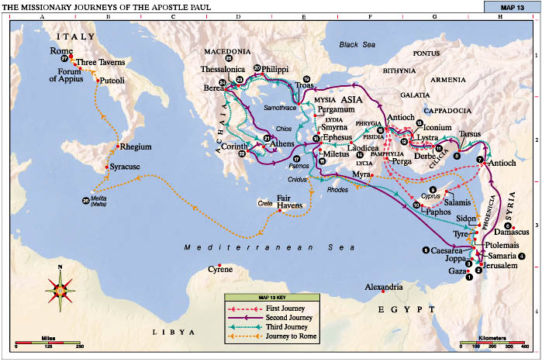

Slide 3
La ciudad de Roma (Biblia NVI de Estudio, Harrison)
“En términos de importancia política, posición geográfica, y pura magnificencia, la ciudad superlativa del imperio era Roma, la capital” (Biblia NVI de Estudio 1702).
Roma era celebrada por sus edificios públicos impresionantes, sus acueductos, sus baños, sus teatros, y sus calles.

Slide 4
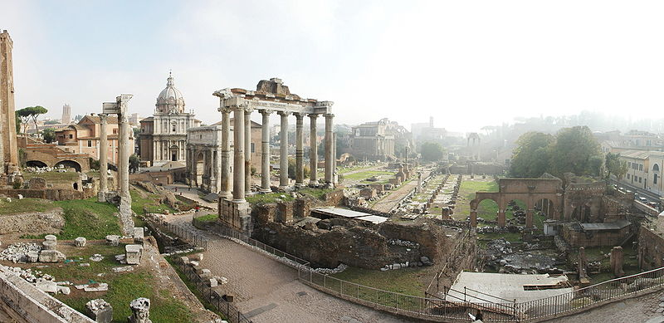
El Foro de Roma antigua

Slide 5
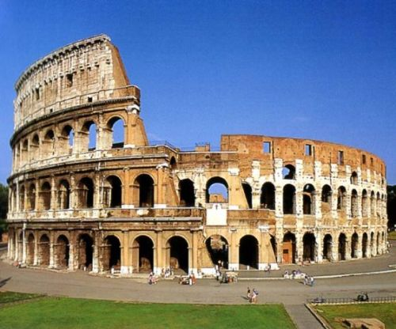
El Coliseo

Slide 6
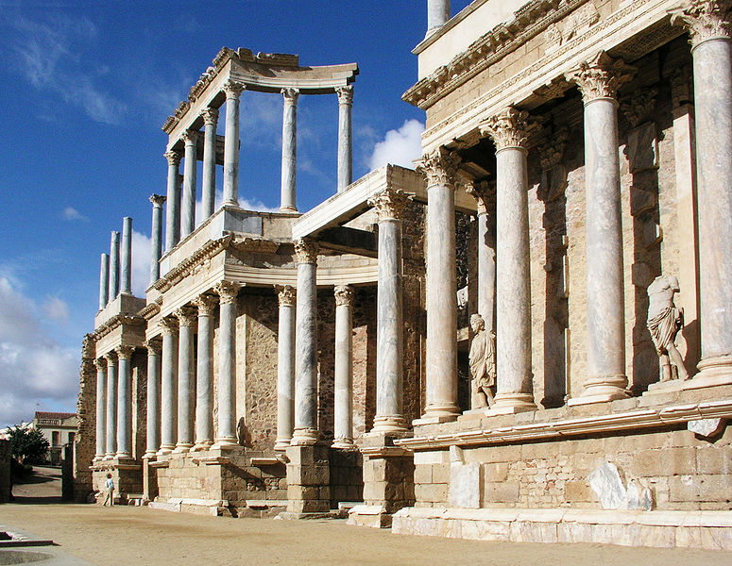
El Teatro “Mérida”

Slide 7
La ciudad de Roma
Fundada en el año 753 a.C., se había crecido mucho más allá de sus muros originales. De hecho, no tenía muros exteriores, ya que era una ciudad segura de su propia grandeza.
En la época de Pablo tenía una población entre 1-4 millones de habitantes, la mayoría esclavos (Harrison 297).

Slide 8
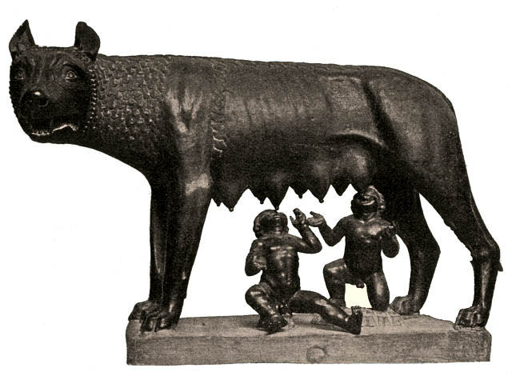
Los gemelos Rómulo y Remo

Slide 9
La ciudad de Roma
Roma ha sido descrita alternativamente como la corona gloriosa de los logros humanos y también el desagüe del universo donde la escoria de todo rincón de imperio se juntaba.
Pablo quería desafiar a la gran metrópoli en nombre de Cristo. Hechos 19:21 da testimonio de su inalterable propósito de visitar la ciudad (también Rom. 15:23).

Slide 10
Hechos 19:21
²¹ Después de todos estos sucesos, Pablo tomó la determinación de ir a Jerusalén, pasando por Macedonia y Acaya. Decía: «Después de estar allí, tengo que visitar Roma.»

Slide 11
La ciudad de Roma
Pablo primero estaba bajo custodia en casa en Roma, luego gozaba de libertad, y al final era un prisionero en la prisión de Mamertina cerca del Foro. Según tradición, fue ejecutado en un lugar sobre la Vía Ostia fuera de Roma en 68 d.C.

Slide 12
La fundación de la iglesia en Roma (Harrison 298-300)
Posiblemente algunos visitantes de Roma estuvieron presentes el día de Pentecostés (Hechos 2:10).
Otra posibilidad es que el evangelio llegó a Roma a través del comercio sustancial que había entre Antioquía y Roma.
Empezó con una mayoría de judíos, pero poco a poco se convertían los gentiles.

Slide 13
La fundación de la iglesia en Roma
Debido a un tumulto entre los judíos, se expulsaron los judíos de Roma alrededor de 49 d.C. por edicto de Claudio, el emperador.
Seutonio describió el motivo del tumulto así: “a la instigación de Chrestus”.
Poco a poco muchos judíos regresaron a Roma cuando era prudente.
En la época de Nerón (54-68 d.C.) los cristianos ya eran numerosos. Tácito los describe como una gran multitud.

Slide 14
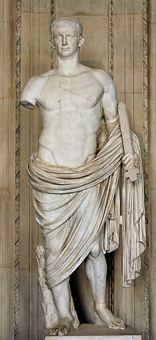
El emperador Claudio

Slide 15
La fundación de la iglesia en Roma
Fue un intento por parte de Nerón de culpar a los cristianos por el incendio que destruyó muchas partes de la ciudad en julio del 64 d.C.
Parece que Pedro ministró en Roma, pero solamente a partir de los años 60, que es demasiado tarde para tener participación en la etapa inicial de la obra.
El testimonio de Clemente de Roma menciona el martirio de Pedro y de Pablo aparentemente en Roma.

Slide 16
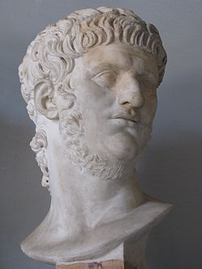
El Emperador Nerón

Slide 17
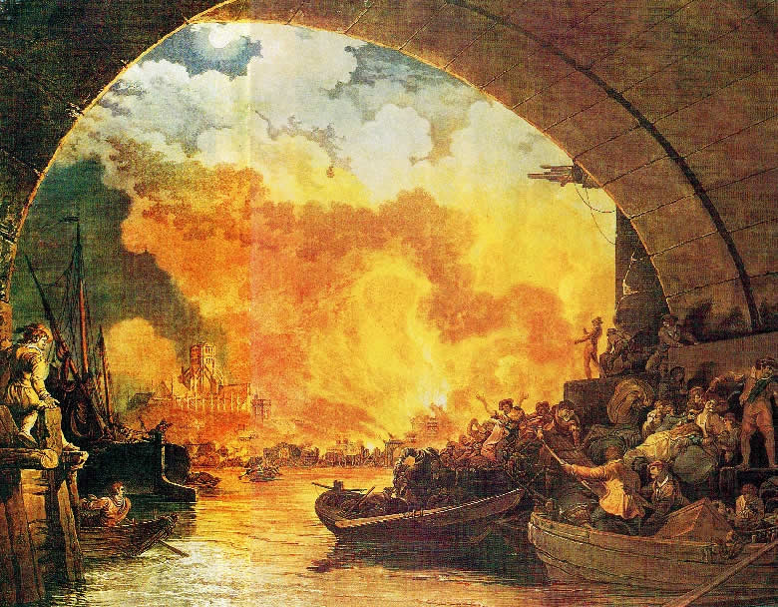
El gran incendio de Roma (64 d.C.)

Slide 18
La fundación de la iglesia en Roma
El testimonio de Ambrosiastro en el siglo IV: “…había judíos que vivían en Roma en la época de los apóstoles, y…creyeron (en Cristo) (y) pasaron a los romanos la tradición de…profesar a Cristo pero guardar la ley….” (299-300).
Surgió una tradición en el siglo IV que Pedro era el fundador y el primer obispo de la iglesia en Roma., pero es poco probable.

Slide 19
Autor (Biblia NVI de Estudio, Harrison)
1. Evidencia interna:
Pablo se identifica como autor en 1:1.
La carta contiene un número de referencias históricas que concuerdan con hechos sabidos de la vida de Pablo.
El contenido doctrinal de la carta es típico de Pablo.
El lenguaje, la teología, y el espíritu son inequívocamente paulinos.

Slide 20
Autor
2. Evidencia externa:
Ninguna voz de la iglesia temprana se ha levantado en contra de su autoría.
Tiene un lugar en el canon de Marción y en el fragmento Muratori.

Slide 21
Ocasión y circunstancias (Biblia NVI de Estudio, Harrison)
Pablo probablemente estaba en Corinto (Hechos 20:2-3) durante su tercer viaje misionero y casi se había terminado su trabajo en el Mediterráneo oriental.
En ese momento no pudo ir a Roma porque quería entregar personalmente la ofrenda a la iglesia en Jerusalén (15:25-28).
Entonces les mandó una carta indicando su intención de visitarlos más tarde en conexión con su misión propuesta a España (15:23-24). Quiere contar con su apoyo.

Slide 22
Ocasión y circunstancias
Por muchos años Pablo quería visitar Roma para ministrar allí (1:13-15), y esta carta servía como una introducción teológica.
Tal vez Pablo temía los problemas que iba a enfrentar en Jerusalén (ver su oración en Rom. 15:30-33), y esta carta servía como memorial de su ministerio.
Como no tenía conocimiento de primera mano de la iglesia romana, dice poco acerca de sus problemas.

Slide 23
Fecha y lugar de composición (Biblia NVI de Estudio, Harrison)
Romanos probablemente fue escrito en la primavera del 57 d.C. durante el tercer viaje misionero.
En ese momento Pablo estuvo listo de regresar a Jerusalén con una ofrenda para los creyentes pobres.
Pablo ya había recibido contribuciones de las iglesias en Macedonia y Acaya, entonces Pablo escribe desde Corinto, o acaba de estar allí.
Posiblemente estuvo en Cencreas (a 10 kilómetros de Corinto).

Slide 24
Integridad del texto (CMM)
Un problema especial con el texto de Romanos tiene que ver con la doxología en 16:25-27.
Está omitida en algunos manuscritos y se encuentra en lugares diferentes en otros.
En particular, a veces la doxología aparece al final de cap. 14 o 15 en algunos manuscritos.
Posiblemente la mejor explicación es que la carta original venía con los 16 capítulos y que Marción eliminó los capítulos 15 y 16.

Slide 25
Destinatarios (Biblia NVI de Estudio, Harrison)
“Los amados de Dios que están en Roma, que han sido llamados a ser santos” (1:7). Mayormente gentiles (Pable llama a sus lectores “εθνεσιν” y es algo fuerte 1:5, 6, 13), pero con una minoría substancial de judíos (ver 4:1, caps. 9-11).
“El edicto de Claudio puede haber cambiado el equilibrio de la iglesia al forzar la partida temporaria de los judíos…es posible que algunos judíos cristianos no habían vuelto a la ciudad” (Harrison 301). Esto podría explicar en parte el predominio de los gentiles en la iglesia.

Slide 26
Destinatarios
Cuando los cristianos judíos regresaron a Roma, descubrieron que eran la minoría en la iglesia que habían empezado.
No hay grandes conflictos entre judíos y gentiles, pero sí hay evidencia de diferencias de opinión y rivalidades entre ellos (Gifford, PPT, #10).
Posiblemente mandó la carta entera a la iglesia en Roma, y luego él u otra persona usó una carta más corta (caps. 1-14 o 1-15) para una distribución más general (ver 2 Pedro 3:15).

Slide 27
Características especiales (Biblia NVI de Estudio, Harrison)
Una larga introducción.
Es la carta más sistemática de Pablo. Se lee más como un ensayo teológico o tratado que una carta.
Un fuerte énfasis sobre la doctrina cristiana.
Uso amplio de citas del AT.

Slide 28
Características especiales
La discusión doctrinal procede a modo de debate.
La ausencia de toda crisis judaizante permite un enfoque positivo de toda la gama de la enseñanza respecto a la salvación.
Una preocupación profunda por Israel.
La conclusión es única porque tiene los nombres de un considerable número de personas a quienes el apóstol saluda personalmente.

Slide 29
Temas principales
El evangelio básico, el plan de Dios de salvación y de justicia para toda humanidad, tanto los judíos como los gentiles (ver 1:16-17).

Slide 30
Romanos 1:16-17
¹⁶ A la verdad, no me avergüenzo del evangelio, pues es poder de Dios para la salvación de todos los que creen: de los judíos primeramente, pero también de los *gentiles.¹⁷ De hecho, en el evangelio se revela la justicia que proviene de Dios, la cual es por fe de principio a fin, tal como está escrito: «El justo vivirá por la fe.»

Slide 31
Temas principales
El evangelio básico, el plan de Dios de salvación y de justicia para toda humanidad, tanto los judíos como los gentiles (ver 1:16-17).
“La justicia de Dios” que quiere decir la “la intervención de Dios en la historia para reclamar su creación por sí mismo y traer la salvación a su pueblo” (CMM 254).

Slide 32
Temas principales
No es una exposición completa de la teología de Pablo porque “no tiene ninguna enseñanza formal respecto a la iglesia y muy poco respecto a la escatología” (Harrison 303).
Sin embargo, Romanos nos explica muy bien la relación entre el AT y el NT, entre la ley y el evangelio, entre Israel y la Iglesia. Explica continuidades y discontinuidades.

Slide 33
Propósitos (Biblia NVI de Estudio, CMM)
Sabemos que escribió para preparar el camino para su visita a Roma y para su misión propuesta a España (ver 15:23-29).
Explicar porque no les había visitado antes (1:13-15).
Pero, ¿por qué escribió exposición teológica tan pesada a los cristianos en Roma?
¿Tenía en mente más sus propias circunstancias y necesidades o más las circunstancias de la comunidad cristiana en Roma?

Slide 34
Romanos 15:23-24
²³ Pero ahora que ya no me queda un lugar dónde trabajar en estas regiones, y como desde hace muchos años anhelo verlos,²⁴ tengo planes de visitarlos cuando vaya rumbo a España. Espero que, después de que haya disfrutado de la compañía de ustedes por algún tiempo, me ayuden a continuar el viaje.

Slide 35
Propósitos
Los que consideran que Pablo tenía en vista más sus propias necesidades dicen:
Pablo tiene planes de plantar iglesias en terreno virgen – España (15:24-29). Hará escala en Roma y espera contar con su apoyo económico (15:24).
El tenor teológico de la carta es para comprobar que él sea ortodoxo y digno de apoyo.
Sin embargo, ¿Por qué no menciona España antes del cap. 15? Y, ¿por qué elabora su perspectiva teológica con un enfoque sobre la relación entre la ley y el evangelio, entre judío y griego?
Resumen: Pablo tenía algo más definido en mente que un deseo de presentarse.

Slide 36
Propósitos
Probablemente es mejor hablar de varios propósitos que surgen de la situación misionera de Pablo:
Quiere mediar o prevenir posibles tensiones entre cristianos judíos y cristianos gentiles.
Pide sus oraciones por su visita a Jerusalén.
Tiene en mente la necesidad de establecer una basa misionera para su trabajo en España.
Quiere defenderse como apóstol y quiere presentar y defender su evangelio (15:15).
Quiere explicar la relación entre judío y gentil en el plan soberano de salvación de Dios.

Slide 37
Contenido teológico y el mensaje de para la iglesia hoy (Biblia NVI de Estudio, Harrison, Gifford)
Contenido básico
Caps. 1-3: ¿Tienen alguna ventaja los judíos sobre los gentiles?
Caps. 4-8: ¿El evangelio contradice la ley de Moisés?
Caps. 9-11: ¿Por qué no muchos judíos se convirtieron?
Caps. 12-16: ¿Cómo deben vivir los cristianos?

Slide 38
Contenido teológico y el mensaje para la iglesia hoy
Secuencia lógica
Empieza con mención de la condición espiritual de toda humanidad.

Slide 39
Romanos 1:18 ¹⁸ Ciertamente, la ira de Dios viene revelándose desde el cielo contra toda impiedad e injusticia de los *seres humanos, que con su maldad obstruyen la verdad.
Romanos 1:21 ²¹ A pesar de haber conocido a Dios, no lo glorificaron como a Dios ni le dieron gracias, sino que se extraviaron en sus inútiles razonamientos, y se les oscureció su insensato corazón.

Slide 40
Romanos 3:10
¹⁰ Así está escrito: «No hay un solo justo, ni siquiera uno;

Slide 41
Contenido teológico y el mensaje para la iglesia hoy
Secuencia lógica
Empieza con mención de la condición espiritual de toda humanidad.
Tanto los judíos como los gentiles son culpables del pecado.

Slide 42
Romanos 2:9 ⁹ Habrá sufrimiento y angustia para todos los que hacen el mal, los judíos primeramente, y también los gentiles;
Romanos 2:12 ¹² Todos los que han pecado sin conocer la ley, también perecerán sin la ley; y todos los que han pecado conociendo la ley, por la ley serán juzgados.

Slide 43
Contenido teológico y el mensaje para la iglesia hoy
Secuencia lógica
Empieza con mención de la condición espiritual de toda humanidad.
Tanto los judíos como los gentiles son culpables del pecado.
Los que ponen su fe en el Mesías, tanto Gentiles como Judíos, son los verdaderos hijos de Abraham, y alcanzan la justificación que él alcanzó por su fe.

Slide 44
Romanos 4:16
¹⁶ Por eso la promesa viene por la fe, a fin de que por la gracia quede garantizada para toda la descendencia de Abraham; esta promesa no es sólo para los que son de la ley sino para los que son también de la fe de Abraham, quien es el padre que tenemos en común

Slide 45
Contenido teológico y el mensaje para la iglesia hoy
Secuencia lógica
Empieza con mención de la condición espiritual de toda humanidad.
Tanto los judíos como los gentiles son culpables del pecado.
Los que ponen su fe en el Mesías, tanto Gentiles como Judíos, son los verdaderos hijos de Abraham, y alcanzan la justificación que él alcanzó por su fe.
Esta justificación ha sido provista por Dios a través de Jesucristo y su obra redentora en la cruz.

Slide 46
Romanos 5:8
⁸ Pero Dios demuestra su amor por nosotros en esto: en que cuando todavía éramos pecadores, Cristo murió por nosotros.

Slide 47
Contenido teológico y el mensaje para la iglesia hoy
Secuencia lógica
La fe es un principio por la cual Dios siempre ha tratado con la humanidad, como muestra el ejemplo de Abraham.

Slide 48
Romanos 3:22
²² Esta justicia de Dios llega, mediante la *fe en Jesucristo, a todos los que creen. De hecho, no hay distinción,
Romanos 3:26 ²⁶ pero en el tiempo presente ha ofrecido a Jesucristo para manifestar su justicia. De este modo Dios es justo y, a la vez, el que justifica a los que tienen fe en Jesús.

Slide 49
Contenido teológico y el mensaje para la iglesia hoy
Secuencia lógica
La fe es un principio por la cual Dios siempre ha tratado con la humanidad, como muestra el ejemplo de Abraham.
Jesús es el nuevo Adán, iniciando una nueva humanidad.

Slide 50
Romanos 5:12 ¹² Por medio de un solo hombre el pecado entró en el mundo…; fue así como la muerte pasó a toda la humanidad, porque todos pecaron.
Romanos 5:15
¹⁵ Pero la transgresión de Adán no puede compararse con la gracia de Dios. Pues si por la transgresión de un solo hombre murieron todos, ¡cuánto más el don que vino por la gracia de un solo hombre, Jesucristo, abundó para todos!

Slide 51
Contenido teológico y el mensaje para la iglesia hoy
Secuencia lógica
La fe es un principio por la cual Dios siempre ha tratado con la humanidad, como muestra el ejemplo de Abraham.
Jesús es el nuevo Adán, iniciando una nueva humanidad.
El tiempo presente es un tiempo de sufrimiento antes del fin. Pero el sufrimiento produce resultados en nuestras vidas.

Slide 52
Romanos 8:22-23
²² Sabemos que toda la creación todavía gime a una, como si tuviera dolores de parto.²³ Y no sólo ella, sino también nosotros mismos….
Romanos 8:18 ¹⁸ De hecho, considero que en nada se comparan los sufrimientos actuales con la gloria que habrá de revelarse en nosotros.

Slide 53
Contenido teológico y el mensaje para la iglesia hoy
Secuencia lógica
La fe es un principio por la cual Dios siempre ha tratado con la humanidad, como muestra el ejemplo de Abraham.
Jesús es el nuevo Adán, iniciando una nueva humanidad.
El tiempo presente es un tiempo de sufrimiento antes del fin. Pero el sufrimiento produce resultados en nuestras vidas.
Pablo demuestra cómo el cristiano es librado del pecado, de la ley, y de la muerte – una provisión hecha posible por su unión con Cristo.

Slide 54
Romanos 8:1-2
¹ Por lo tanto, ya no hay ninguna condenación para los que están unidos a Cristo Jesús, ² pues por medio de él la ley del Espíritu de vida me ha liberado de la ley del pecado y de la muerte.

Slide 55
Contenido teológico
Secuencia lógica
Israel también tiene un lugar en el plan soberano de salvación. Dios predestinó su rechazo del Mesías con el resultado de la conversión de los gentiles.

Slide 56
Romanos 11:1 ¹ Por lo tanto, pregunto: ¿Acaso rechazó Dios a su pueblo? ¡De ninguna manera! Yo mismo soy israelita, descendiente de Abraham, de la tribu de Benjamín.
Romanos 11:11 ¹¹ Ahora pregunto: ¿Acaso tropezaron para no volver a levantarse? ¡De ninguna manera! Más bien, gracias a su transgresión ha venido la salvación a los *gentiles, para que Israel sienta celos.

Slide 57
Contenido teológico y el mensaje para la iglesia hoy
Secuencia lógica
Israel también tiene un lugar en el plan soberano de salvación. Dios predestinó su rechazo del Mesías con el resultado de la conversión de los gentiles.
Los cristianos responden a la gracia de Dios con servicio y culto – se entregan a Dios, cuerpo y mente, como siervos de él y como sacrificios vivos.

Slide 58
Romanos 12:1-2
¹ Por lo tanto, hermanos, tomando en cuenta la misericordia de Dios, les ruego que cada uno de ustedes, en adoración espiritual, ofrezca su cuerpo como sacrificio vivo, santo y agradable a Dios.² No se amolden al mundo actual, sino sean transformados mediante la renovación de su mente. Así podrán comprobar cuál es la voluntad de Dios, buena, agradable y perfecta.

Slide 59
Contenido teológico y el mensaje para la iglesia hoy
Secuencia lógica
Israel también tiene un lugar en el plan soberano de salvación. Dios predestinó su rechazo del Mesías con el resultado de la conversión de los gentiles.
Los cristianos responden a la gracia de Dios con servicio y culto – se entregan a Dios, cuerpo y mente, como siervos de él y como sacrificios vivos.
Deben obrar su fe cristiana en maneras prácticas, tanto en la iglesia como en el mundo.

Slide 60
Romanos 15:5-7
⁵ Que el Dios que infunde aliento y perseverancia les conceda vivir juntos en armonía, conforme al ejemplo de Cristo Jesús,⁶ para que con un solo corazón y a una sola voz glorifiquen al Dios y Padre de nuestro Señor Jesucristo. ⁷ Por tanto, acéptense mutuamente, así como Cristo los aceptó a ustedes para gloria de Dios.

Slide 61
Contenido teológico y el mensaje para la iglesia hoy
Secuencia lógica
Israel también tiene un lugar en el plan soberano de salvación. Dios predestinó su rechazo del Mesías con el resultado de la conversión de los gentiles.
Los cristianos responden a la gracia de Dios con servicio y culto – se entregan a Dios, cuerpo y mente, como siervos de él y como sacrificios vivos.
Deben obrar su fe cristiana en maneras prácticas, tanto en la iglesia como en el mundo.
Ninguna otra carta de Pablo explica tan profundamente el contenido del evangelio y sus implicaciones.

Slide 62
Aspectos literarios (CMM, Gifford)
Alusiones a las enseñanzas de Jesús en caps. 12-14.
Tiene características de una diatriba, un género argumentativo popular entre los filósofos cínicos-estoicos. Es dialogar con un interlocutor imaginario. Aspectos:
Dirigirse directamente al oponente (2:1, 17).
Pablo imagina una persona levantando objeciones a sus ideas, y lo refuta.

Slide 63
Romanos 2:1 ¹ Por tanto, no tienes excusa tú, quienquiera que seas, cuando juzgas a los demás, pues al juzgar a otros te condenas a ti mismo, ya que practicas las mismas cosas.
Romanos 2:17 ¹⁷ Ahora bien, tú que llevas el nombre de judío; que dependes de la ley y te jactas de tu relación con Dios;

Slide 64
Aspectos literarios
3. Formato de la diatriba:
Τί οὖν (¿Qué, entonces?) + Pregunta retórica + μὴ γένοιτο (¡Jamás! ¡Que nunca sea así¡) + Respuesta

Slide 65
Romanos 3:3-5
³ Pero entonces, si a algunos les faltó la fe,
¿acaso su falta de fe anula la fidelidad de Dios?⁴
¡De ninguna manera!
Dios es siempre veraz, aunque el hombre sea mentiroso. Así está escrito «Por eso, eres justo en tu sentencia, y triunfarás cuando te juzguen.» ⁵ Pero si nuestra injusticia pone de relieve la justicia de Dios, ¿qué diremos? ¿Que Dios es injusto al descargar sobre nosotros su ira? (Hablo en términos humanos.)

Slide 66
Romanos 9:14-15
¹⁴ ¿Qué concluiremos?
¿Acaso es Dios injusto?
¡De ninguna manera!
¹⁵ Es un hecho que a Moisés le dice: «Tendré clemencia de quien yo quiera tenerla, y seré compasivo con quien yo quiera serlo.»

Slide 67
Exégesis de un pasaje selecto (Gifford)
¿Quién es el “yo” de Romanos 7.14-25? ¿Se refiere a la vida de un creyente o a la vida de un inconverso?
La posición tradicional reformada es que se refiere a la vida de un creyente, que la vida cristiana es una lucha interna donde por lo general perdemos la batalla contra el pecado.

Slide 68
Romanos 7:14-25
¹⁴ Sabemos, en efecto, que la ley es espiritual. Pero yo soy meramente humano, y estoy vendido como esclavo al pecado.¹⁵ No entiendo lo que me pasa, pues no hago lo que quiero, sino lo que aborrezco….Aunque deseo hacer lo bueno, no soy capaz de hacerlo.¹⁹ De hecho, no hago el bien que quiero, sino el mal que no quiero.²⁰ Y si hago lo que no quiero, ya no soy yo quien lo hace sino el pecado que habita en mí….
En conclusión, con la mente yo mismo me someto a la ley de Dios, pero mi naturaleza pecaminosa está sujeta a la ley del pecado.

Slide 69
Exégesis de un pasaje selecto
A favor de esta posición:
Pablo usa la primera persona singular: “Yo” y el tiempo presente.
En v. 22, Pablo dice que en su hombre interior, se deleite en la ley de Dios. Pero un inconverso no puede decir eso.
Muchos cristianos dicen que su vida es una lucha donde por lo general pierden la batalla contra el pecado.

Slide 70
Exégesis de un pasaje selecto
En contra de esta posición es la idea que Pablo se refiere a su estado antes de su conversión, del estado de todo judío bajo la ley antes de convertirse al cristianismo.
Pablo escribe de manera muy negativa en cuanto a ese “yo”: vendido al pecado, miserable, esclavo a la ley del pecado, habitando un cuerpo de muerte.
Es interesante notar que el “yo” de Romanos 7 no lucha con la ayuda del Espíritu Santo, sino solo.
El “cautivo” de 7.23 es “liberado” en 8.1-4. Pablo quiere que pasemos de la vida miserable en Romanos 7 a la vida en Romanos 8.

Slide 71
Exégesis de un pasaje selecto
Una nota pastoral. Vivimos entre el “ya” y el “todavía no”.
Así que es cierto que experimentaremos fracaso a veces en nuestra vida espiritual. No hemos sido perfeccionados todavía.
Sin embargo, la descripción miserable en Romanos 7 de una persona cautivo en el pecado e incapaz de obedecer a Dios no debe considerarse una descripción de la vida típica de un creyente que pide la ayuda del Espíritu Santo.

